Slide 1
begleitende Projekte SPS-Systemtechnologie
FH CAMPUS 02 Automatisierungstechnik
Alexander Heese, Christian Jud, Jan Kranner, Florian Seidl, Sophie Weiss

Slide 2
Förderbandanlage
Einrichtung einer Förderbandsteuerung mittels Handbedienpanel

Slide 3
Ausgangssituation
Förderband-SPS ermöglicht keine OPC UA Kommunikation
Bedienung manuell über Bedienpult oder über IP-Adresse möglich
Bandgeschwindigkeit und Förderrichtung sind vorgegeben

Slide 4
Aufgabenstellung
Ansteuerung des Förderbandes über Sigmatek Handbedienpanel
Vorgabe der Position, Geschwindigkeit und Aktivierungsanforderung über OPC UA
Anbindung des Förderbandes an OPC UA Server mittels I-Device
Integration des FENA-Moduls an den Frequenzumrichter

Slide 5
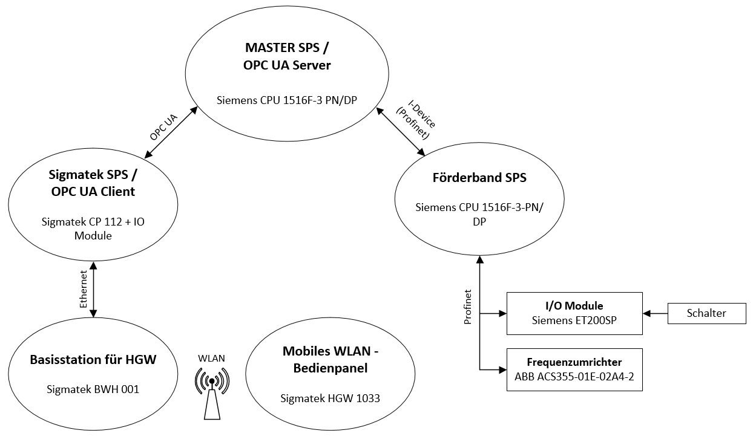
Systemaufbau

Slide 6
Integration des FENA Moduls
FENA Modul kommt statt analoger FU Steuerung zum Einsatz
Parametrierung erfolgt am FU – Remotezugriff muss aktiviert sein
FU Steuerung erfolgt über Datenbaustein SINA_SPEED_DB

Slide 7
Schnittstelle Siemens / Sigmatek
OPC UA (Siemens Server/Clients)
Datenbaustein "Sigmatek (DB11)"
from_S7 -> accessible from HMI/OPC UA
to_S7 -> accessible & writable from HMI/OPC UA
Master/Master Kommunikation (Siemens I-Device Kommunikation)
Förderband SPS wird als dezentrale Peripherie wahrgenommen
Datenaustausch mit Sigmatek(DB11) erfolgt über Funktionsbaustein
OPC UA (Sigmatek)
Clientkonfiguration durch Sigmatek zur Verfügung gestellt
Kommunikation mit OPC UA Server erfolgt durch Start des Cycle Counters

Slide 8
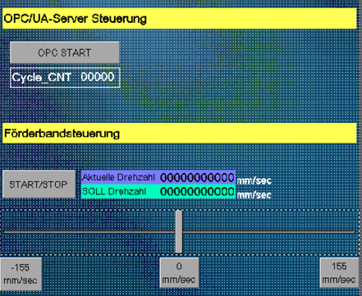
Handbedienpanel und Visualisierung
Lasal Class 2: Variablendeklaration
Lasal Screen: Visualisierung
OPC UA Variablen:
Förderband Start/Stop
SOLL Drehzahl – Schieberegler
IST Drehzahl

Slide 9
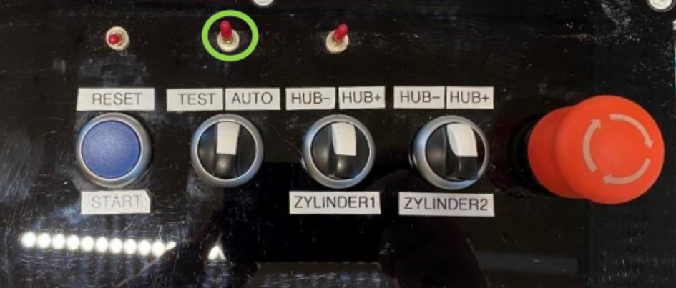
Förderbandsteuerung
Automatik (Auto) - Handbedienpanel oder vordefiniertes Programm
Manuell (Test) - vordefiniertes Programm

